Slide 1
আসসালামু আলাইকুম ওয়া রহমাতুল্লাহ
আজকের পাঠে সবাইকে স্বাগতম

Slide 2
পাঠ নামঃসাইফুল ইসলাম শ্রেণীঃ একাদশ(প্রথম বর্ষ ) পদবীঃউপাধ্যক্ষ বিষয়ঃ হাদিস শরিফ প্রতিষ্ঠানের নামঃ বেড়া ফাজিল মাদ্রাসা অধ্যায়ঃ প্রথম, ১নং পরিচ্ছেদ বেড়া, পাবনা হাদিস নংঃ ১২ মোবাঃ ০৭১৬৩৩৬০১৯ সময়ঃ ৪০ মিঃ তারিখঃ ২৬/০৬/২০২১
পরিচিতি

Slide 3
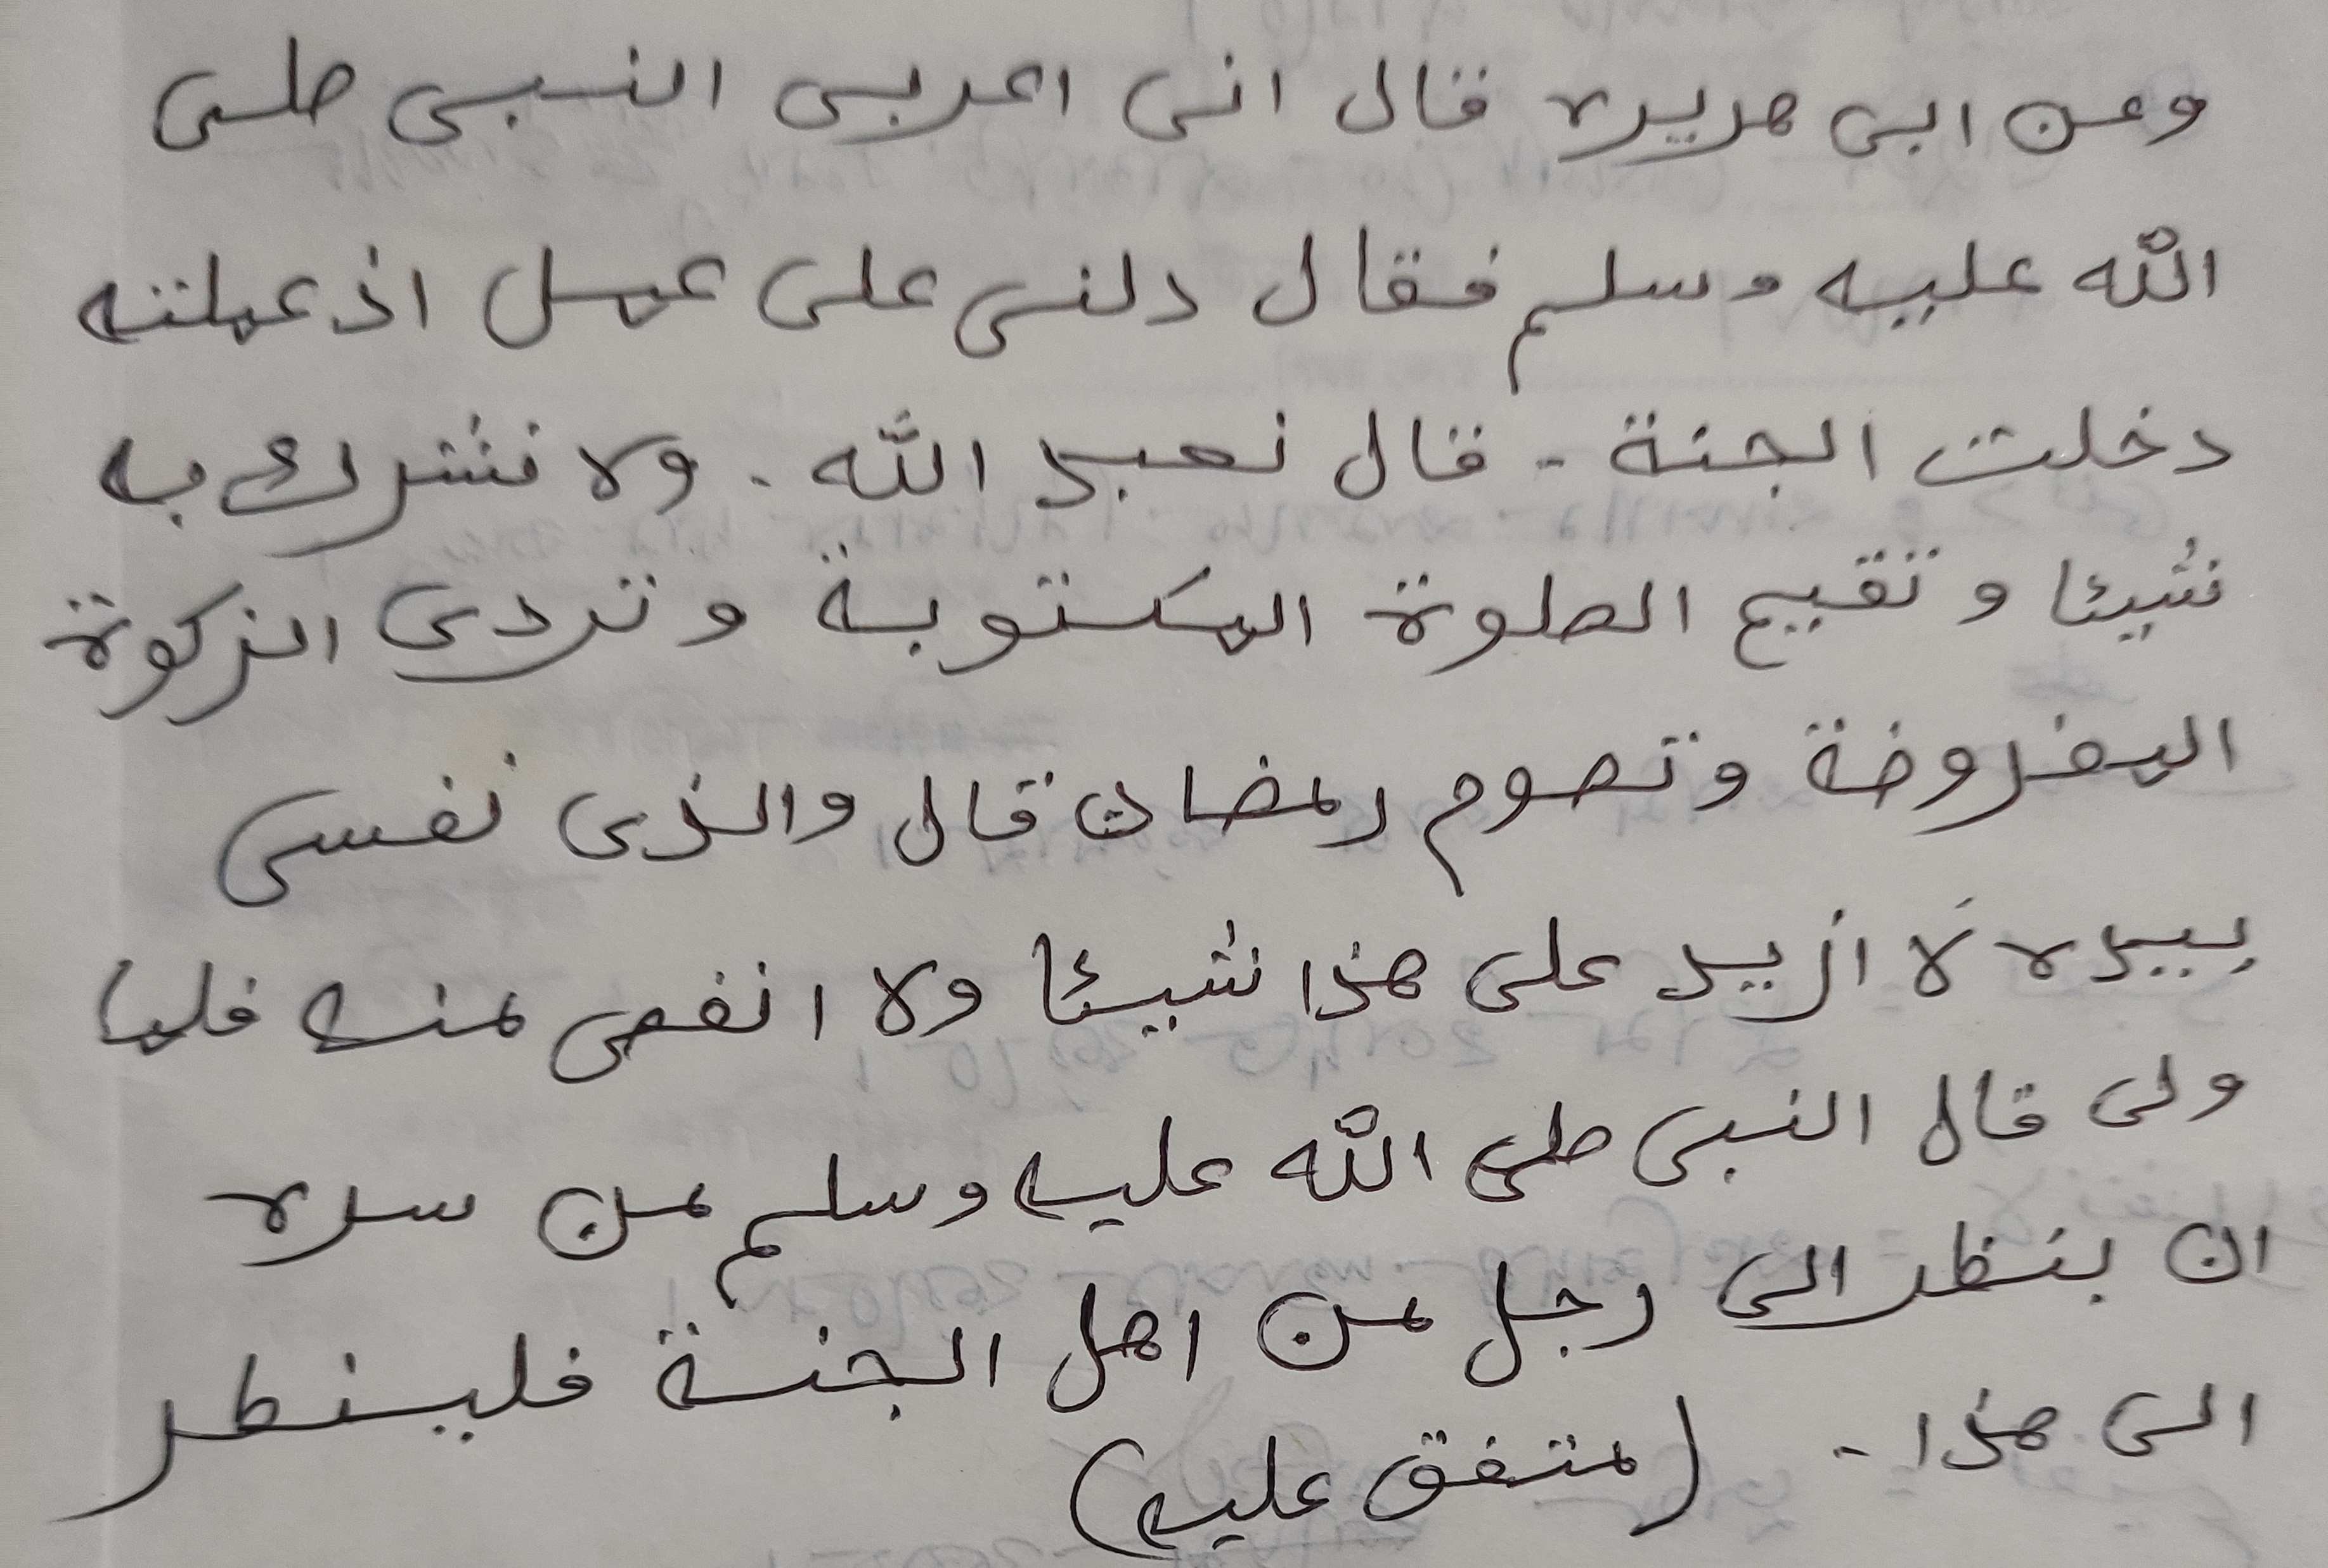
সংশ্লিষ্ট আলোচনাঃ
এই হাদিসটিতে আমরা যা শিখবোঃ
শাব্দিক অর্থ জানবো ।
হাদিসটির সরল অনুবাদ জানবো।
হাদিস বর্ণনাকারীর পরিচয় জানব…।
হাদিসে উল্লেখিত বেদুইনের পরিচয় সম্পর্কে অবহিত হবো।
অত্র হাদিসে হজ্জ সম্পর্কে উল্লেখ না থাকার কারন জানবো ।
বেদুইন লোকটিকে জান্নাতি বলার কারন সম্পর্কে জানবো।

Slide 4
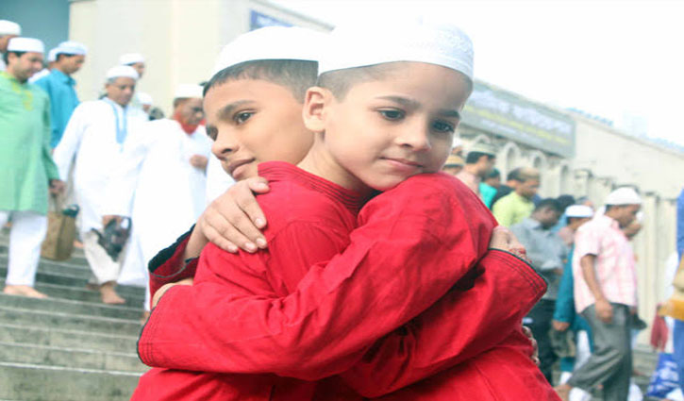
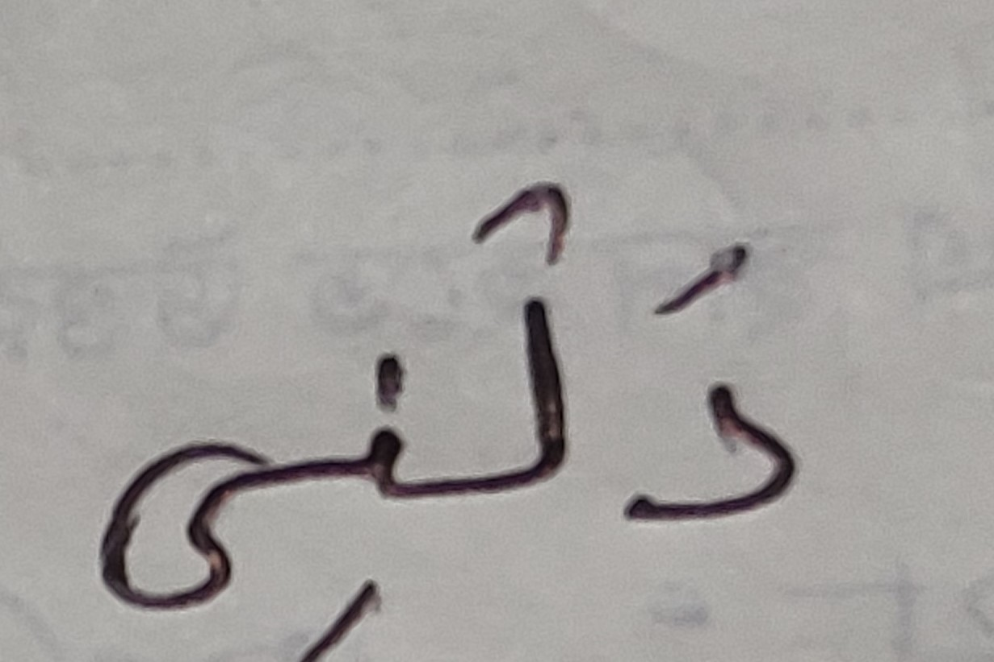
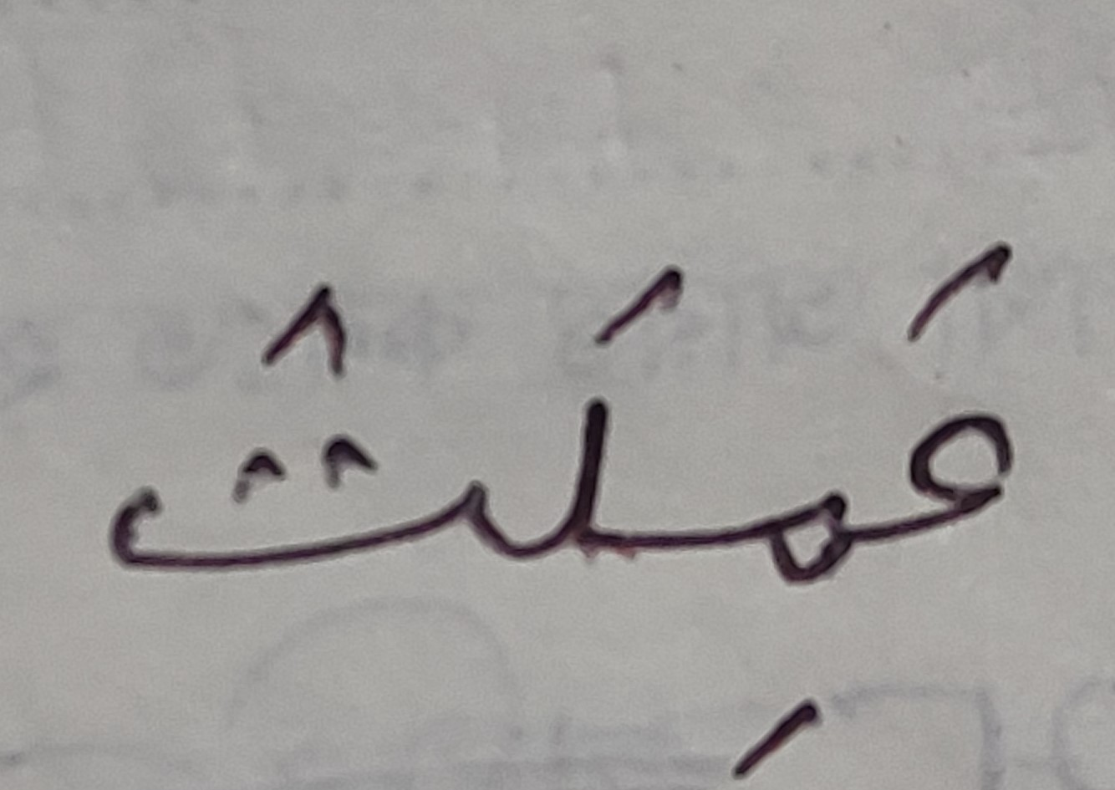
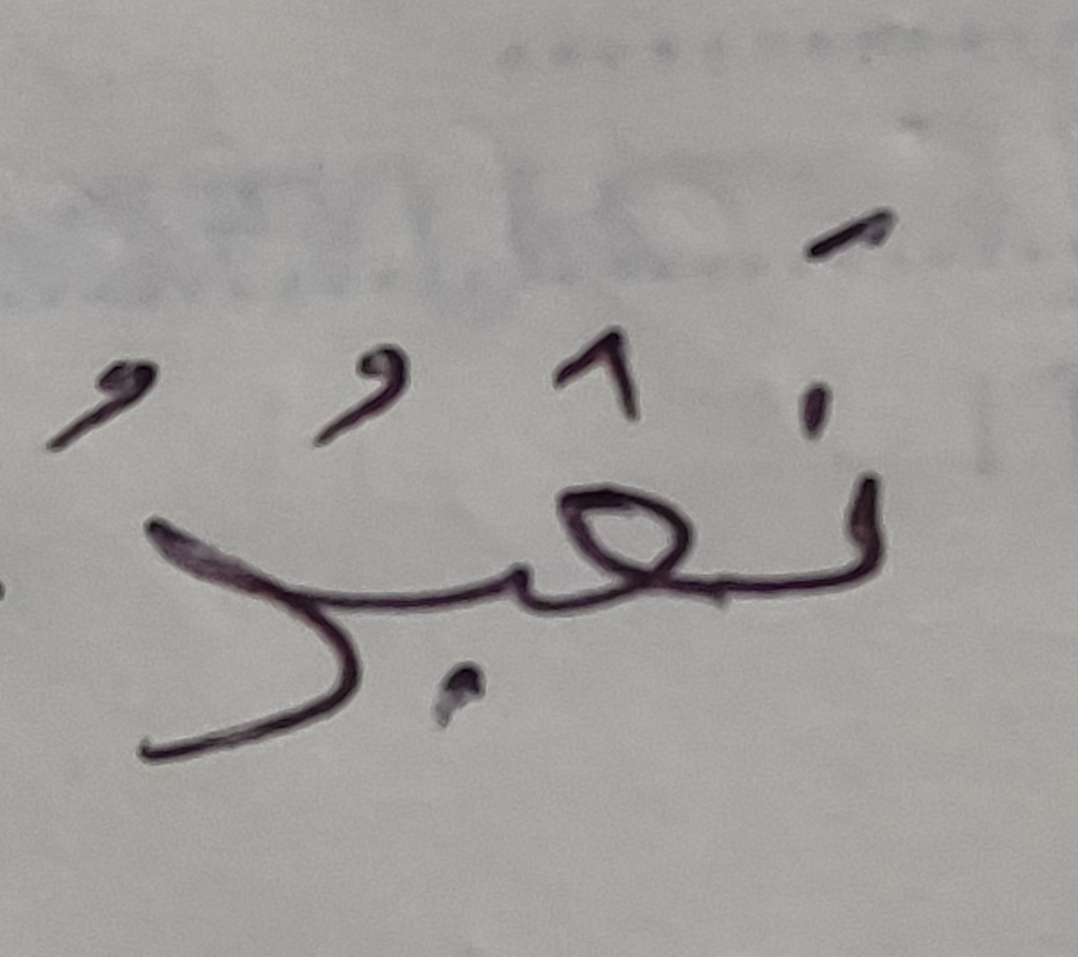
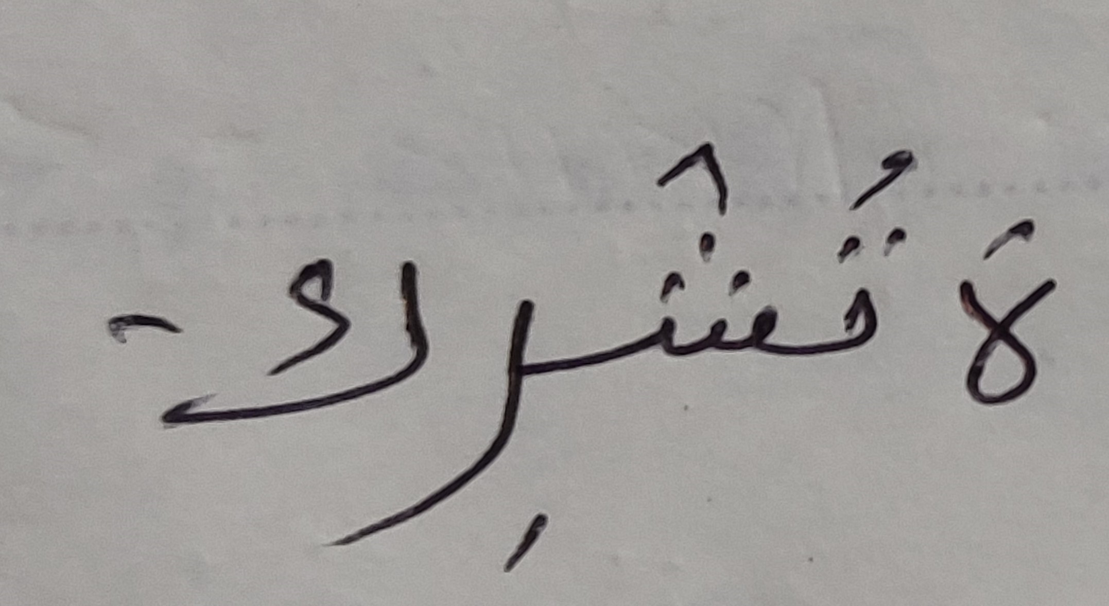
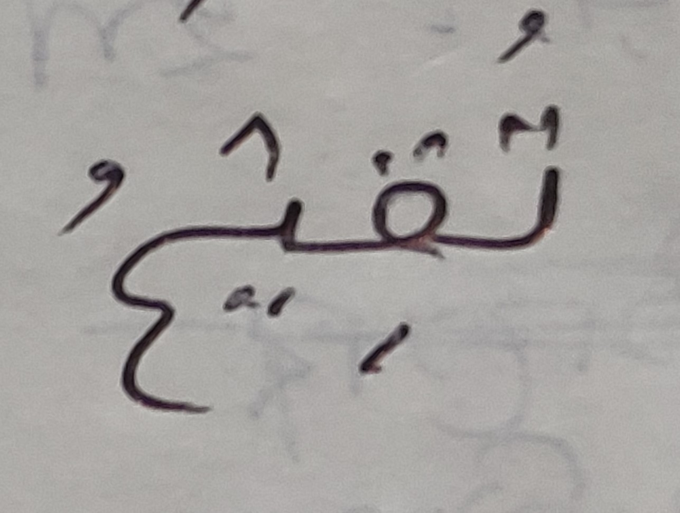
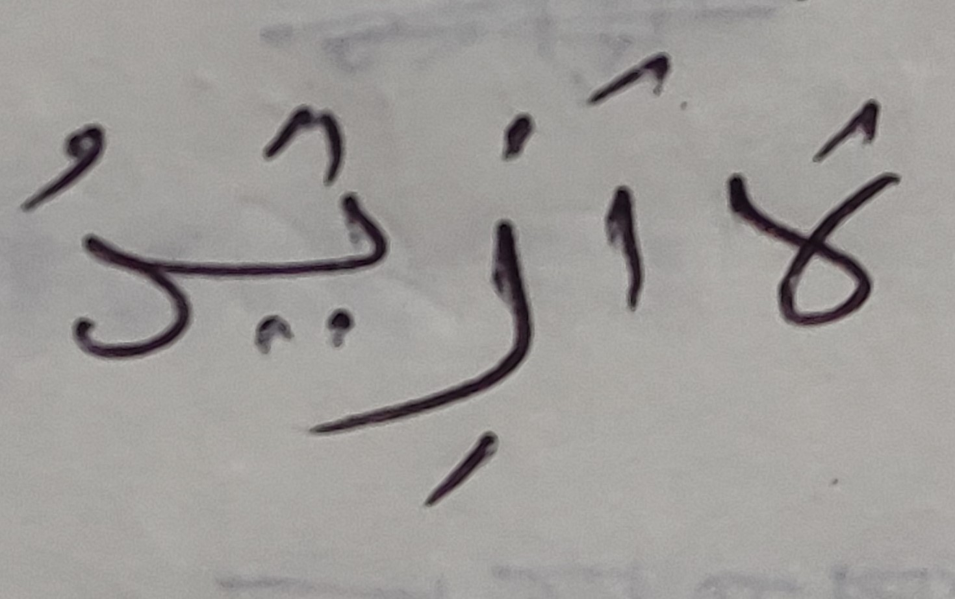
1:শাব্দিক অর্থঃ
=আপনি আমাকে নির্দেশনা দান করুন।
= আমি কাজ করলাম।
= তুমি ইবাদত করবে।
= অংশিদার স্থাপন করনা।
= তুমি প্রতিষ্ঠা করবে।
= আমি অতিরিক্ত করবনা।
2: হাদিসটির সরল অনুবাদঃ
হজরত আবু হুরায়রা (রাঃ) হতে বর্ণিত। তিনি বলেন, একদা রাসুল (সঃ) এর নিকট একজন বেদুইন আসলো, অতঃপরঃ বলল হে আল্লাহর রাসুল আপনি আমাকে এমন একটি কাজের কথা বলে দিন যেই কাজ করলে আমি জান্নাতে যেতে পারব। তখন রাসুল (সঃ) বললেন তুমি আল্লাহ তায়ালার ইবাদত করবে, তার সাথে কাউকে শরিক করবে না। ফরজ নামাজ আদায় করবে এবং রমজানে রোজা রাখবে। তখন বেদুইন লোকটি বলল সেই আল্লাহর শপথ যার হাতে আমার প্রাণ রয়েছে আমি এর বেশি কিছু করবনা এবং কমও করবনা। অতঃপরঃ যখন সে লোকটি(বেদুইন) চলে গেল তখন নবী করিম (সঃ) বললেন, যে ব্যক্তি জান্নাত বাসিকে দেখে খুশি হতে চায় সে যেন এই লোকটির প্রতি তাকায়। (বুখারী ও মুসলিম)

Slide 5
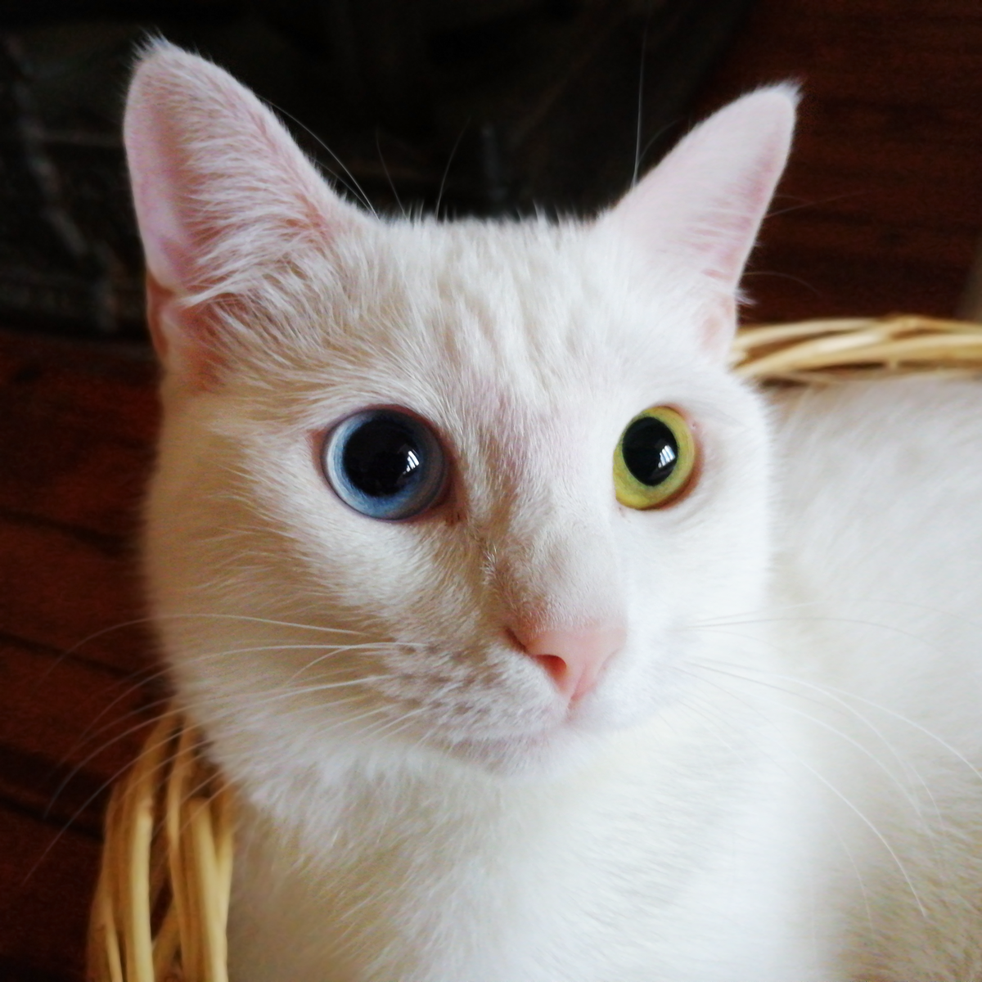
3. হাদিস বর্ণনা কারীর পরিচয়ঃ
নাম আবু হুরায়রা,এর প্রকৃত নাম নিয়ে ওলামায়ে কিরামের মধ্যে পার্থক্য রয়েছে,তবে সর্বাধিক অভিমত হচ্ছে,ইসলাম গ্রহনের পূর্বে তার নাম ছিল আবদে শামস অথবা আবদে আমর। ইসলাম গ্রহনের পর তার নাম হয় আব্দুল্লাহ। তিনি বিড়াল ছানাকে খুব ভাল বাসতেন, তাই রাসুল (সঃ) তার নাম রাখেন আবু হুরায়রা। আবু অর্থ পিতা,আর হুরায়রা অর্থ বিড়াল ছানা সুতারাং আবু হুরায়রা আর্থ বিড়াল ছানার পিতা।

Slide 6
4. হাদিসে উল্লেখিত বেদুইনের পরিচয়ঃ
হাদিসে উল্লেখিত প্রস্নকারি বেদুইন লোকটি ছিল বনু কায়েস গোত্রের ।তাকে ইবনুল মুন্তাফিক বলা হত। আল্লামা সাইরাফী (রহঃ)জুমহুর মুহাদ্দিসীনের মতে, প্রস্নকারি বেদুইন লোকটির নাম লকিত ইবনে সাবুরা। তিনি মুন্তাফিক সম্প্রদায়ের নেতা ছিলেন।

Slide 7
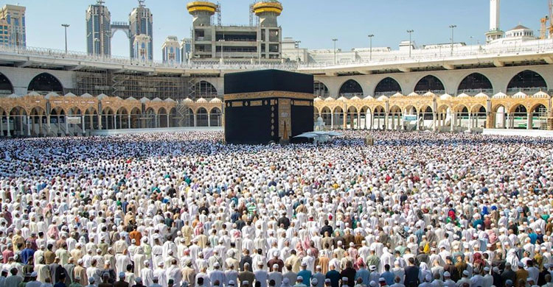
5. হাদিসে হজ্জ এর কথা উল্লেখ না থাকার কারনঃ
আলোচ্য হাদিসে মহানবি (সঃ) বেদুইনে)প্রস্নের জবাবে নামায,রোযা ইত্যাদি উল্লেখ করলেও ইসলামের অন্যতম রোকন হজ্জের কথা উল্লেখ করেননি। এর কারণ নিম্নরুপঃ
১।বিশুদ্ধ বর্ণনা মতে তখন পর্যন্ত হজ্জ ফরয হয়নি। কেননা ,হাদিসে আলোচ্য বেদুঈন বেক্তি রাসুল (সঃ) এর নিকট আগমন করেছিল ৭তম হিজরিতে। আর হজ্জ ফরজ হয়েছিল নবম হিজরিতে
২।অথবা, বর্ণনাকারী ভুল ক্রমে হজের কথা উল্লেখ করেনি।
৩। অথবা, সংক্ষিপ্ত করার নিমিত্ত বর্ণনা কারী হজ্জের কথা উল্লেখ করেনি।
৪। অথবা, হজের কথা উল্লেখ করেছেন, কিন্তু দুরুত্তের কারনে বরননাকারি তা শুনতে পাননি।
৫। অথবা, হাদিসের নিত্য নৈমিত্তিক আমল সমূহের কথা উল্লেখ করা হয়েছে। হজ্জ যেহেতু জীবনে একবার ফরজ তাই হজ্জ এর কথা উল্লেখ করা হয়নি।

Slide 8
6. বেদুইন লোকটিকে জান্নাতি বলার কারনঃ
রাসুল (সঃ) বলেছেন লোকটি জান্নাতবাসী এ কথা বলার কারণ হল-
রাসুল (সঃ) ওহি দ্বারা জেনেছেন সে জান্নাতে যাবে ।
অথবা প্রবল ধারনার ভিত্তিতে এ মন্তব্য করেছেন ।
অথবা লোকটির অবিচল আস্থা ও ধীরতা দেখে তিনি এ কথা বলেছেন।
অথবা এখানে একটি বাক্য উহ্য আছে।

Slide 9
ধন্যবাদ

